Slide 1
AngularJS
Eine Kurzeinführung

Slide 2

Warum AngularJS?
Motivation

Slide 3
Grundstruktur einer JavaEE Web-Application
JavaEE
Browser
Application Server
Web
Layer
Business
Layer
Persistence
Layer
DB

Slide 4
Java Web-Application mit AngularJS
AngularJS
Browser Based Frontend
Browser
Application Server
Angular
JS
REST
Business
Layer
Persistence
Layer
DB

Slide 5
Java Web-Application mit AngularJS
AngularJS
Browser Based Frontend
Single Page Application
Browser
Application Server
Ressourcen
(einmalig)
Angular
JS
REST
Business
Layer
Persistence
Layer
DB
XMLHttpRequest (XHR)

Slide 6
Java Web-Application mit AngularJS
AngularJS
Browser Based Frontend
Single Page Application
Asynchronous Server Calls
Browser
Application Server
Ressourcen
(einmalig)
Angular
JS
REST
Business
Layer
Persistence
Layer
DB
XMLHttpRequest (XHR)

Slide 7
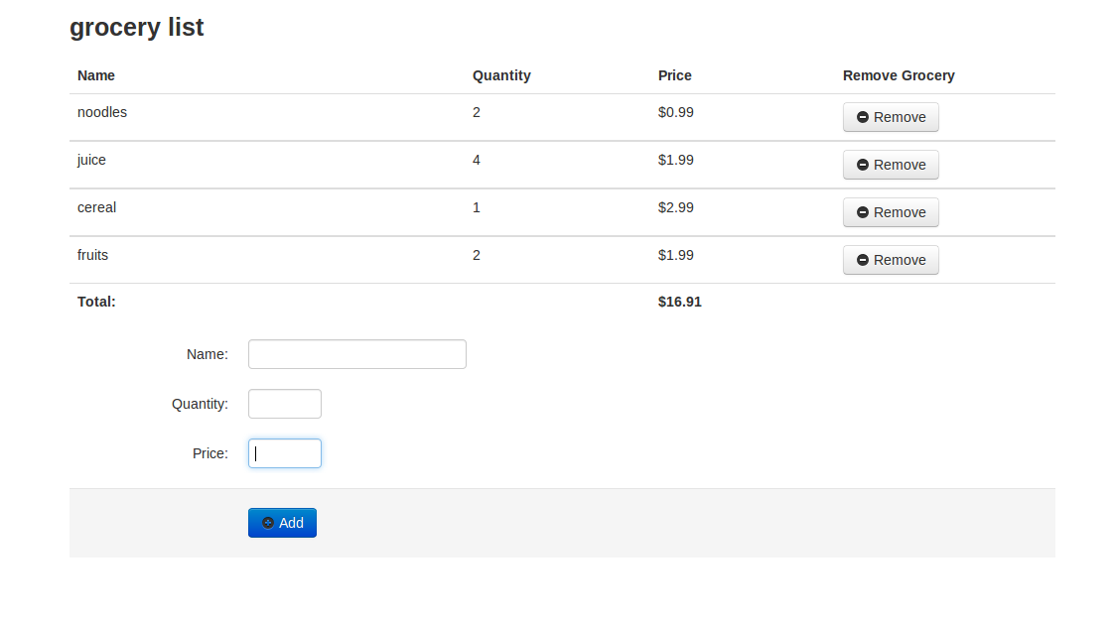
Beispielanwendung
AngularJS

Slide 8
Fazit
Weiterführendes
Ausblick & Weiterführendes
vollständiges Framework
Html mit directives statt IDs
Synchronization zwischen View und Model (Two-Way-Data Binding)
RESTful APIs
Komplexität (relativ zu anderen JS-Frameworks)
Single Page Applications sind noch nicht weit verbreitet
http://docs.angularjs.org/tutorial

